Slide 1



代码 API 迁移/更新
Code API Migration/Update
张昌宇

Slide 2
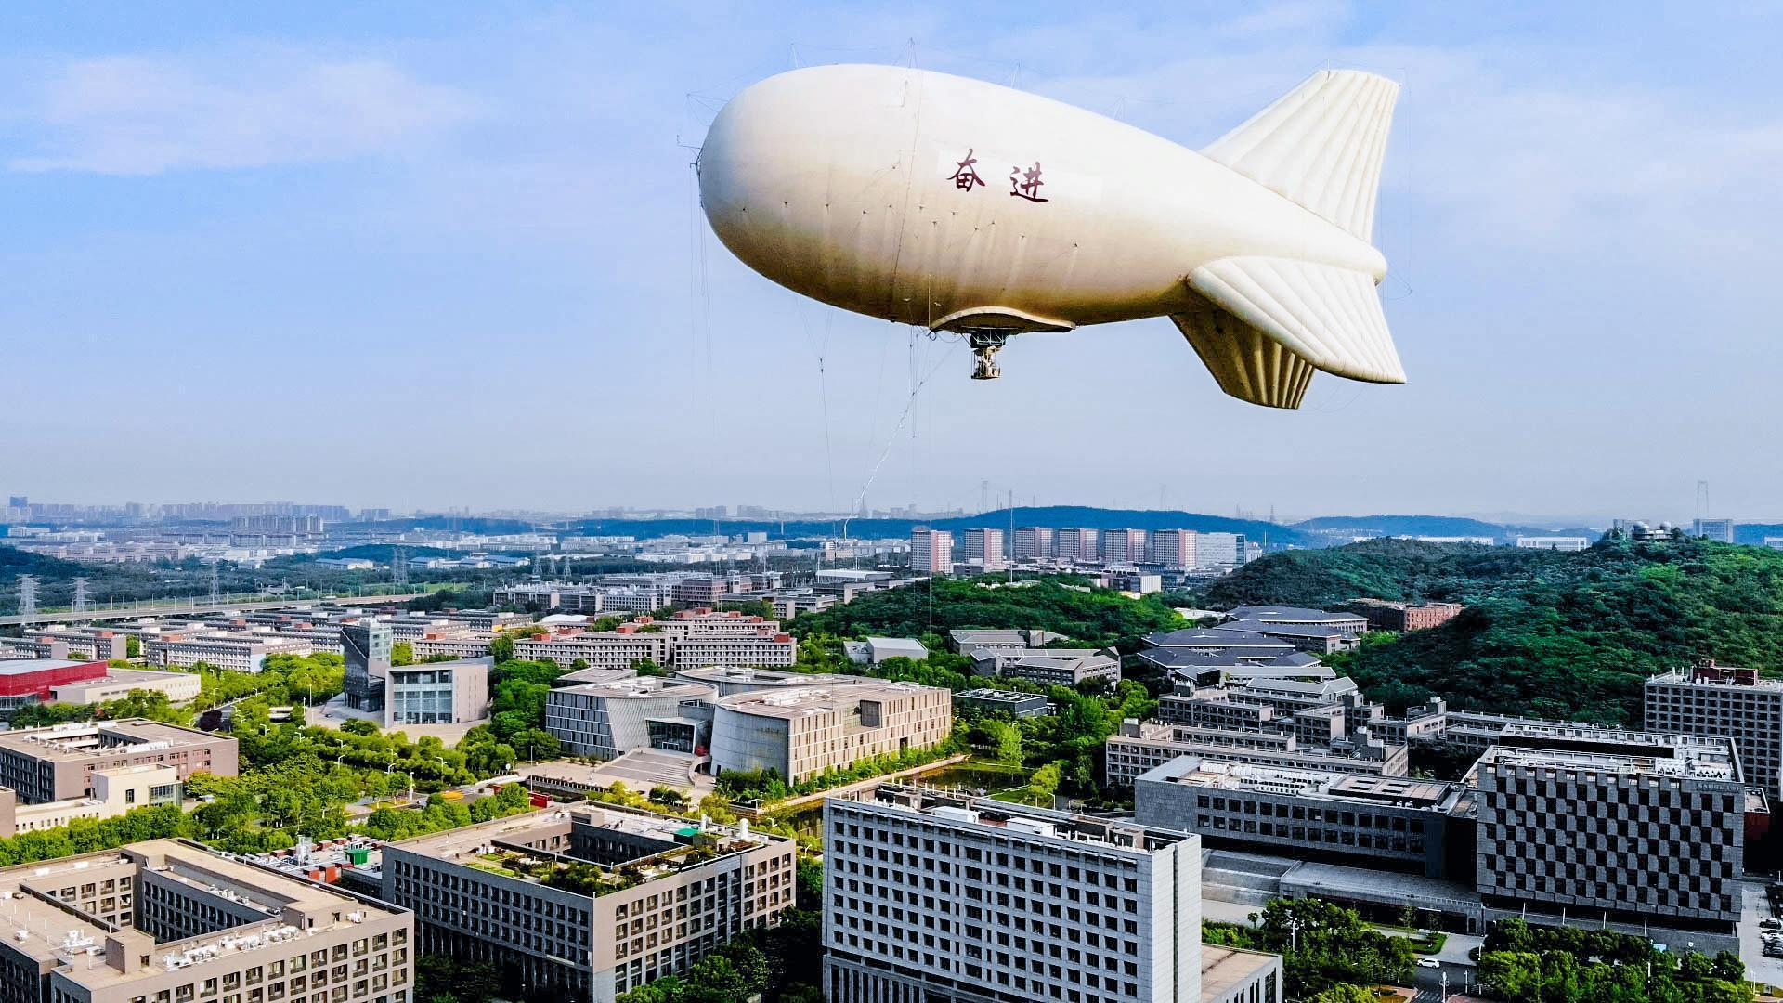
前 言
动机:探索在不频繁全量微调的前提下，使中小规模代码模型在动态 API环境中可靠地生成符合最新版库接口的代码，避免昂贵的持续微调与灾难性遗忘。
研究思路: 1.延续Recode[1]的做法，基于最新的强化学习/偏好微调方法改进模型，提高输出更新API的效果 2参考神经知识编辑[2]的思路，通过知识编辑/神经元编辑/知识遗忘等方法更新API知识并验证 3基于启发式规则或其他设计，结合Prompt强制模型输出最新API
不同研究思路可并行研究，互相印证

Slide 3


目录
01.
相关论文和理论基础
02.
单击添加目录标题
CONTENTS
03.
单击添加目录标题
04.
单击添加目录标题

Slide 4


01
相关论文和理论基础
三篇论文以及和学长的讨论

Slide 5


01
相关论文和理论基础
01
CodeUpdateArena [arXiv:2407.06249]
该论文是首个代码知识编辑基准、针对API更新的知识编辑评估，然后采用的数据集是670个程序合成样例，覆盖54个函数更新，来自7个Python包，最后使用使用GPT-4生成原子的、可执行的函数更新
提供了标准化的评估基准和数据集参考、证实了代码领域知识编辑的挑战性，所以尝试知识编辑
论文基本内容
ReCode [arXiv:2506.20495]
02
提出ReCode（基于规则的强化学习代码更新）构建约2,000个数据条目用于版本迁移训练、使用GRPO和DAPO算法、在CodeUpdateArena上取得实质性提升、Qwen2.5-Coder-7B训练后超越32B参数的指令微调模型
证明了强化学习在API更新任务上的有效性、提供了RL奖励函数设计的参考
GitChameleon 2.0 [arXiv:2507.12367]
用了328个Python代码完成问题，每个都配有可执行单元测试、问题明确指定特定库版本，强调版本兼容性、并且说明现有基准要么缺乏执行评估，要么关注迁移而非特定版本生成
版本不兼容是一个严重且复杂的问题，所以想要构建基于官方文档的真实数据集
03

Slide 6
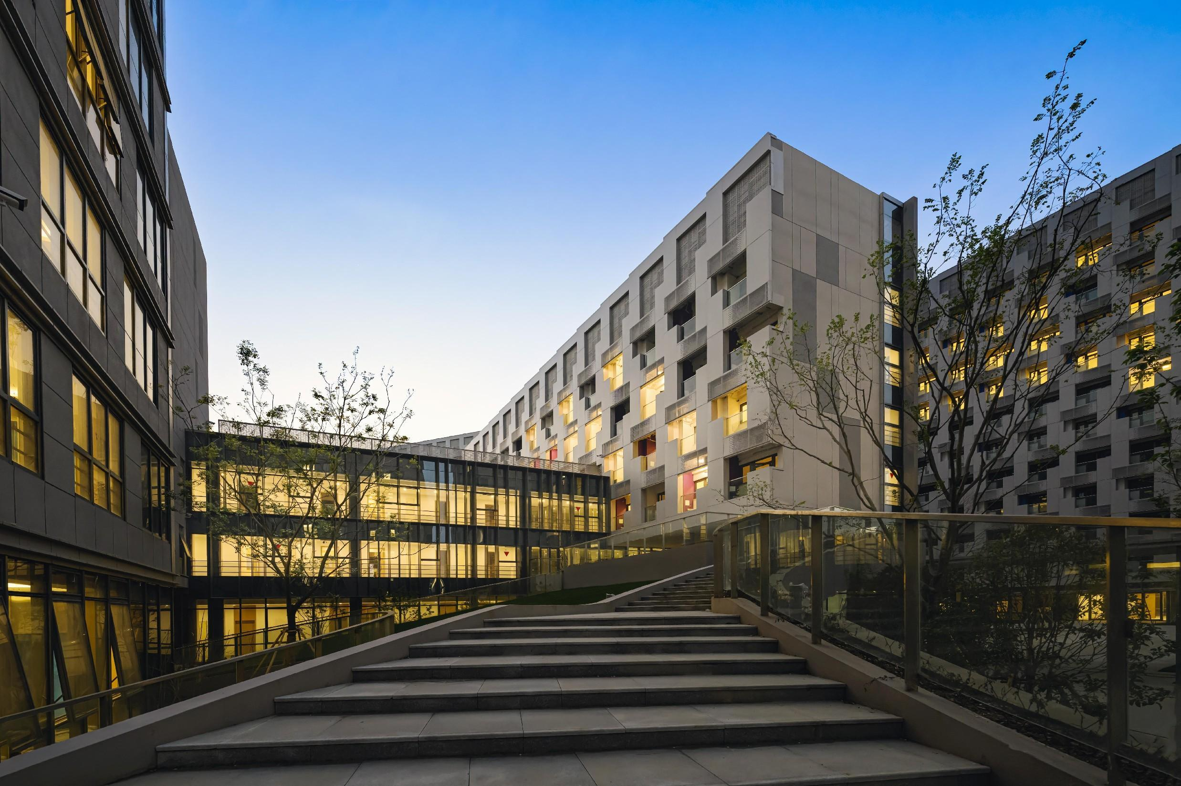
02
强化学习/偏好微调方法
尝试小实践

Slide 7
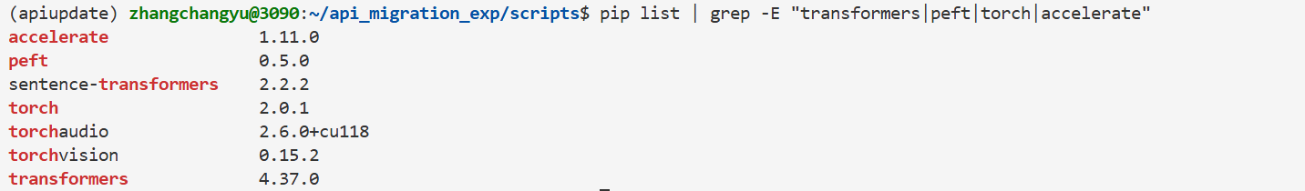
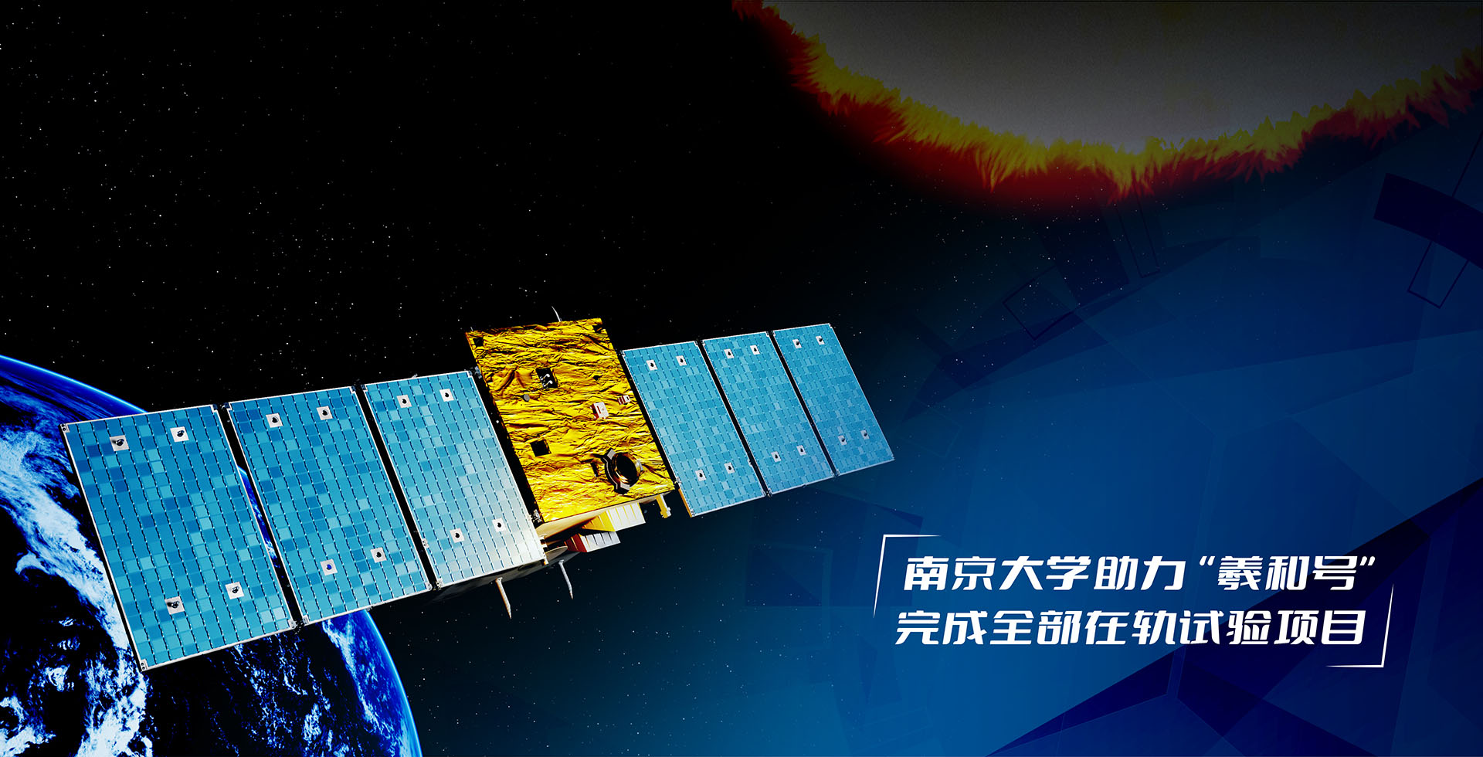
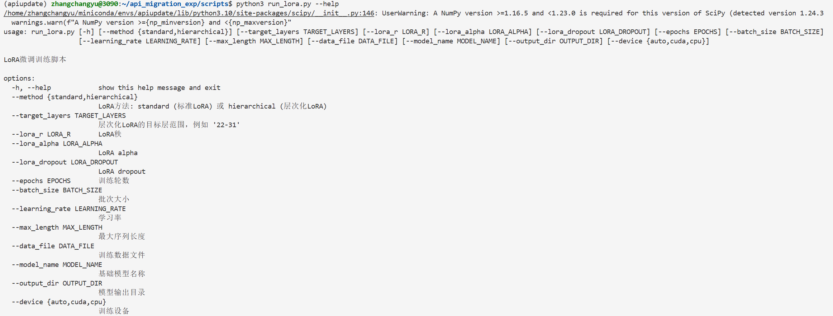
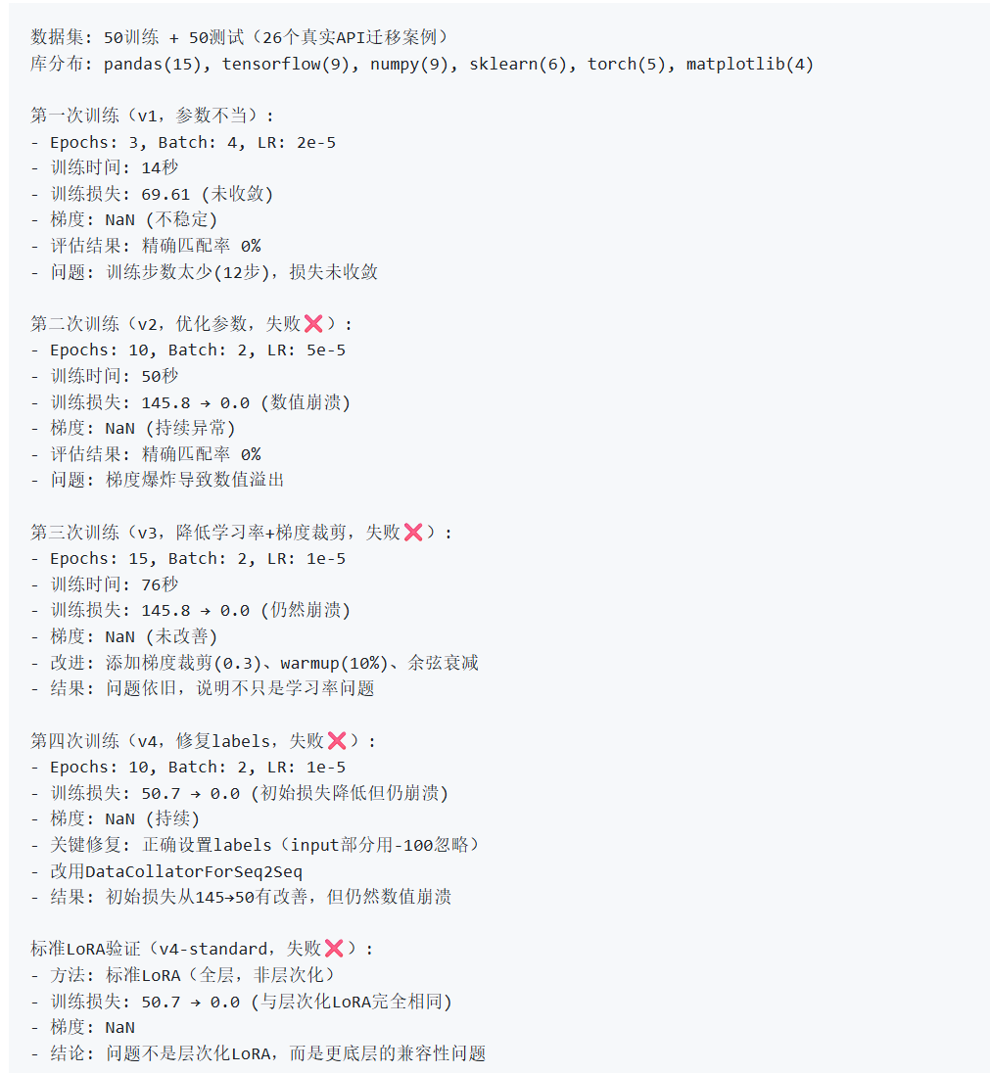
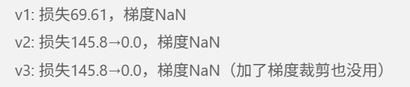
02
强化学习/偏好微调方法
设计思路（延续ReCode）
仅更新深层（22-31层，共10层）、保护浅层特征提取能力 、参数量：42M → 13M（减少69%）目标：避免灾难性遗忘
环境相关配置Transformers4.36.0+PEFT0.7.0然后训练脚本 + 数据pipeline，经历了7次训练尝试 但是Loss在20-30步后变为NaN调查分析了一下PEFT库与Qwen2.5-Coder不兼容排查：7次实验主要是用来降低学习率、梯度裁剪、降级库版本...结果是目前还没有一个比较理想化的输出全部失败

Slide 8
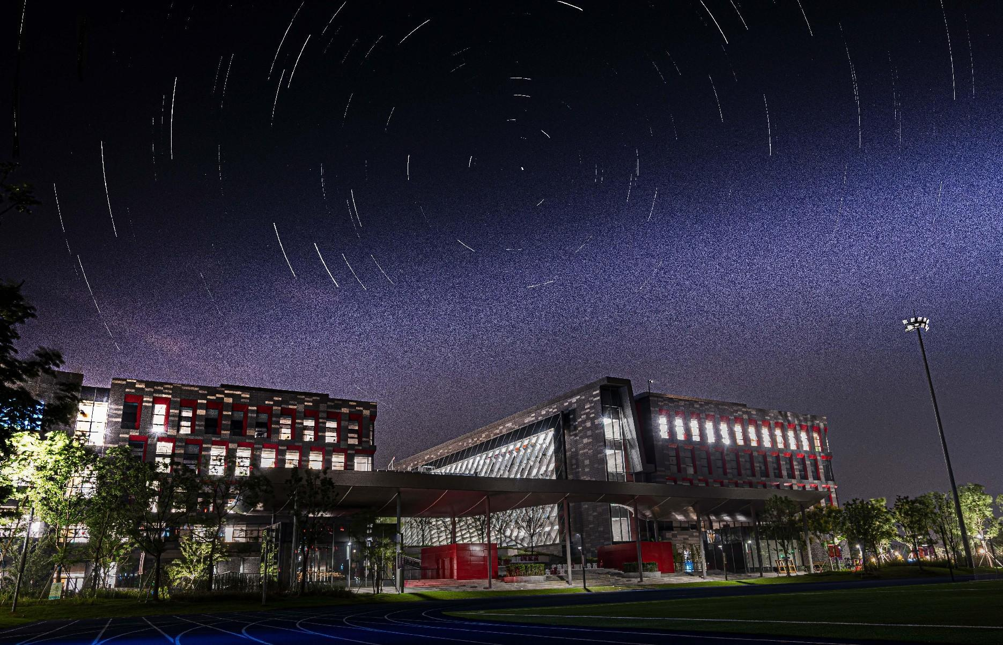
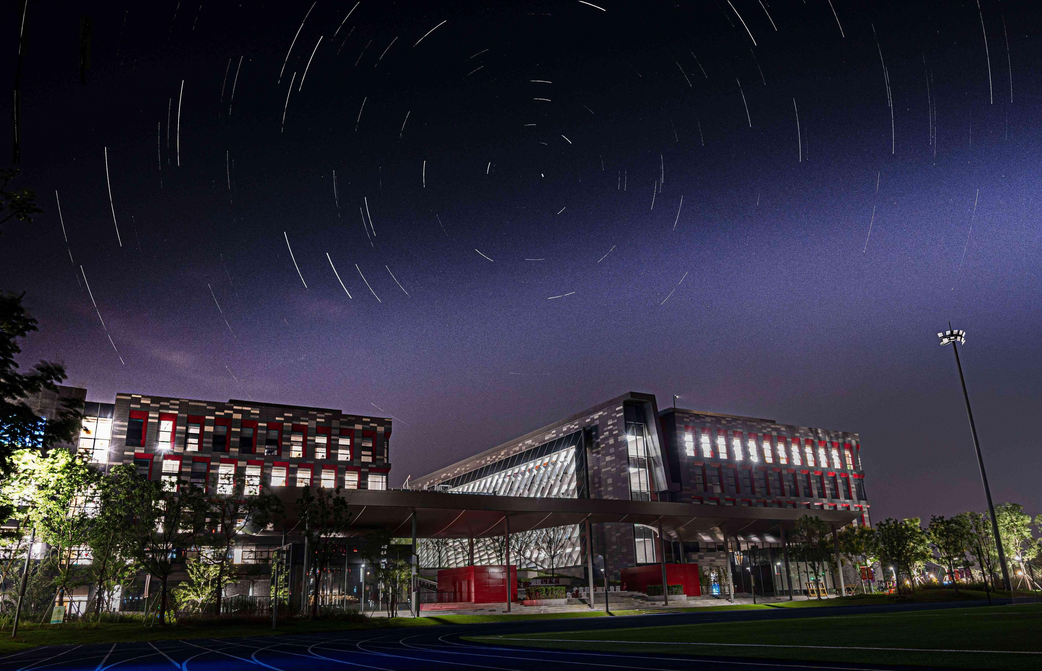
03
知识编辑方法（ROME）

Slide 9




03
知识编辑方法（ROME）
将ROME应用于代码API更新
尝试1：简化版ROME实现
理论基础是直接修改MLP层权重
，预期达到的目标是精确更新特定API知识，如果能做到的话，那么优势就是无需重训练，影响范围可控
存在维度不匹配错误的问题，通过大模型分析以及查看大概率是Qwen2.5模型结构特殊原因
知识编辑
尝试3：直接ROME实现
尝试2：EasyEdit库集成
然后进行了10次测试，0次成功
需要深入理解模型内部结构、囫囵吞枣不可取
但是这边又有着依赖版本冲突（dependency hell）的相关问题，修着修着把环境修成破破烂烂的了。。。。。，（导致我现在运行基本的baseline的90%运行也失败了）
所以打算暂时先放弃，主要就是因为用的库不一样，EasyEdit需要旧版本库

Slide 10
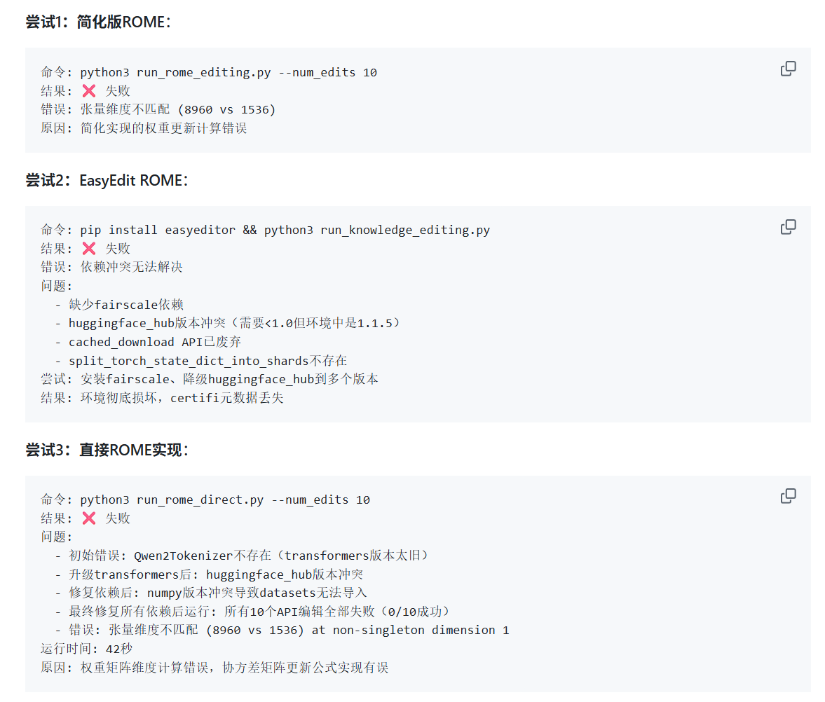
03
知识编辑方法（ROME）
ROME算法复杂度：需要精确的因果追踪和协方差矩阵计算
维度匹配问题：Qwen2.5-Coder的MLP层结构与标准实现不匹配
依赖不兼容：EasyEdit与现有环境完全不兼容，强行安装导致环境损坏
简化实现局限：直接实现ROME算法难度极高，容易出错；

Slide 11

04
规则+Prompt工程

Slide 12




04
规则+Prompt工程
对比策略
简单直接最有效
验证可行性
存在相关问题
Basic Prompt直接提供新旧代码
Context Prompt添加库版本信息
Rule-based Prompt 明确迁移规则
Chain-of-Thought引导推理过程
Basic Prompt效果最好（90%精确匹配）
复杂Prompt反而引入噪声
Prompt方法在小样本上表现优秀
可以为后续优化提供了基线
手工编写规则成本高、覆盖不全、可以从训练样本自动提取迁移规则

Slide 13
04
下一步计划
近期
1. 验证规则引导修复 、运行test_rule_guided.py成功
2. 提升精确匹配率、目标45-50%
优化规则学习算法、改进规则匹配逻辑
3.扩展数据集、目标是把样本扩大到500+
中期
4.实现DPO方案、查看能不能替代LoRA
5. 完善实验对比、三个思路对比分析
6. 消融实验、验证各组件贡献、查看能否实现

Slide 14

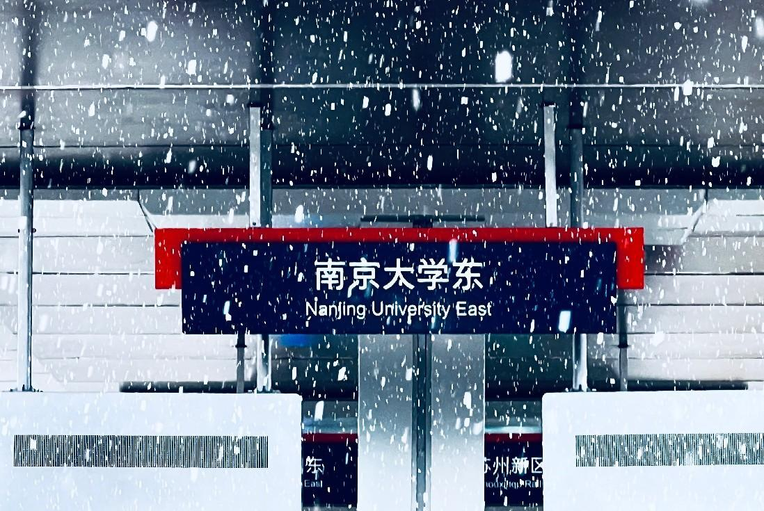
01
输入标题
添加标题
添加标题
单击输入正文文字是思想提炼
单击输入正文文字是思想提炼
输入文字
输入文字
输入文字
输入文字
单击输入小标题
单击输入正文，请尽量言简意赅的阐述观点

Slide 15



01
输入标题
1.2倍
添加小标题
请在这里添加标题
单击此处输入正文，为了最终演示发布的良好效果，请尽量言简意赅的阐述观点
您的内容请在这里输入，或者复制您的文本后，在此处选择黏贴，并选择只保留文字
请在这里添加标题
您的内容请在这里输入，或者复制您的文本后，在此处选择黏贴，并选择只保留文字
请在这里添加标题
您的内容请在这里输入，或者复制您的文本后，在此处选择黏贴，并选择只保留文字

Slide 16

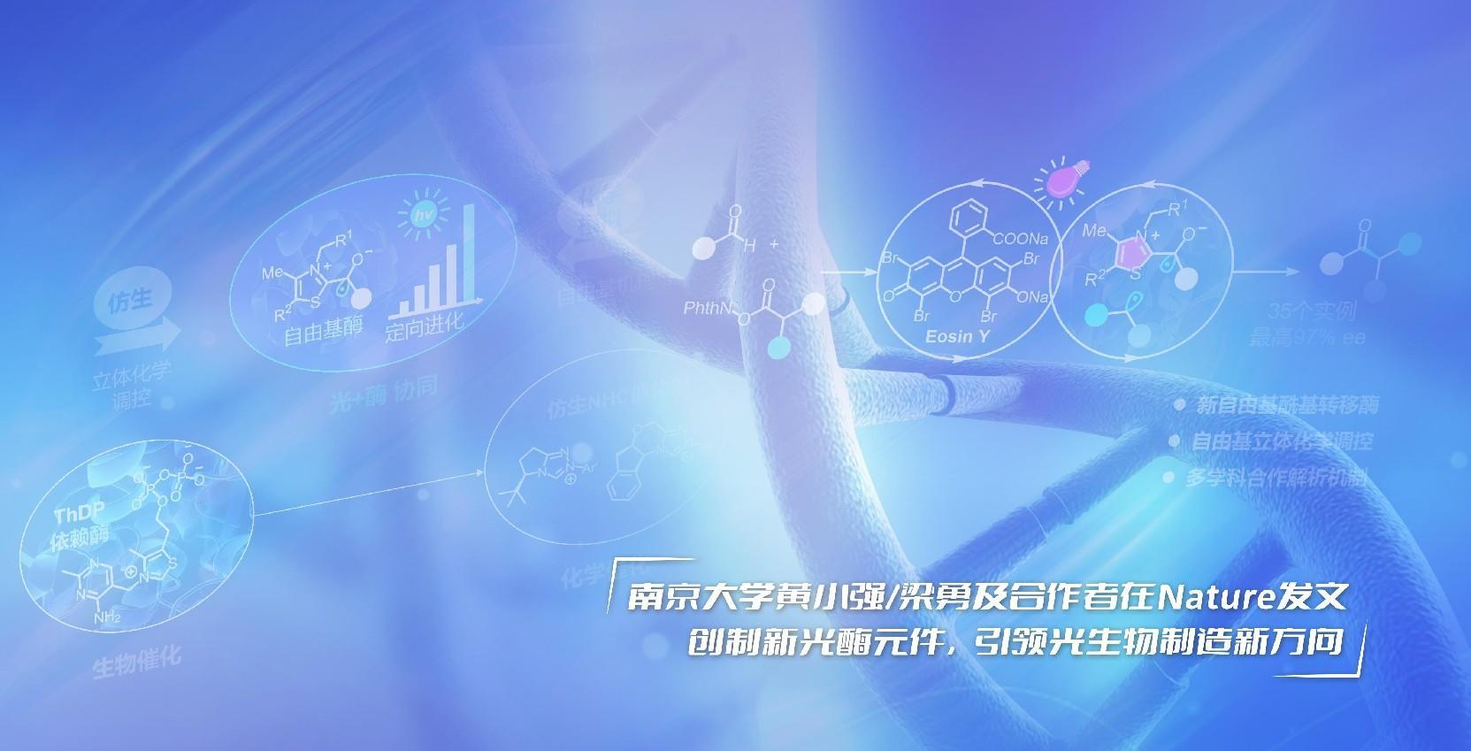

01
输入标题
单击此处输入你的正文，文字是您思想的提炼，为了最终演示发布的良好效果，请尽量言简意赅的阐述观点。
添加小标题
添加小标题
单击此处输入你的正文，文字是您思想的提炼，为了最终演示发布的良好效果，请尽量言简意赅的阐述观点。

Slide 17
02
输入标题
单击此处添加小标题
单击此处输入你的正文，文字是您思想的提炼，请尽量言简意赅的阐述观点。
添加小标题
单击此处输入你的正文，文字是您思想的提炼，请尽量言简意赅的阐述观点
01
添加小标题
单击此处输入你的正文，文字是您思想的提炼，请尽量言简意赅的阐述观点
02

Slide 18
02
输入标题
添加小标题
单击此处输入正文，为了最终演示发布的良好效果，请尽量言简意赅的阐述观点
添加小标题
单击此处输入正文，为了最终演示发布的良好效果，请尽量言简意赅的阐述观点

Slide 19



02
输入标题
01.单击添加小标题
单击此处输入你的正文，文字是您思想的提炼，为了最终演示发布的良好效果请尽量言简意赅的阐述观点；根据需要可酌情增减文字，以便观者可以准确理解您所传达的信息
02.单击添加小标题
单击此处输入你的正文，文字是您思想的提炼，为了最终演示发布的良好效果请尽量言简意赅的阐述观点；根据需要可酌情增减文字，以便观者可以准确理解您所传达的信息
单击此处输入你的正文，文字是您思想的提炼，为了最终演示发布的良好效果，请尽量言简意赅的阐述观点

Slide 20

03
输入标题
您的内容请在这里输入，或者复制您的文本后，在此处选择黏贴，并选择只保留文字
您的内容请在这里输入，或者复制您的文本后，在此处选择黏贴，并选择只保留文字
您的内容请在这里输入，或者复制您的文本后，在此处选择黏贴，并选择只保留文字

Slide 21

03
输入标题
08:30PM
添加标题
10:30PM
单击此处添加文本具体内容，简明扼要的阐述您的观点。
添加标题
08:00PM
09:00PM
单击此处添加文本具体内容，简明扼要的阐述您的观点。
添加标题
添加标题
单击此处添加文本具体内容，简明扼要的阐述您的观点。
单击此处添加文本具体内容，简明扼要的阐述您的观点。

Slide 22
03
输入标题
01
添加小标题
您的内容请在这里输入，或者复制您的文本后，在此处选择黏贴，并选择只保留文字
单击添加
项标题
02
添加小标题
您的内容请在这里输入，或者复制您的文本后，在此处选择黏贴，并选择只保留文字
添加小标题
您的内容请在这里输入，或者复制您的文本后，在此处选择黏贴，并选择只保留文字
03

Slide 23

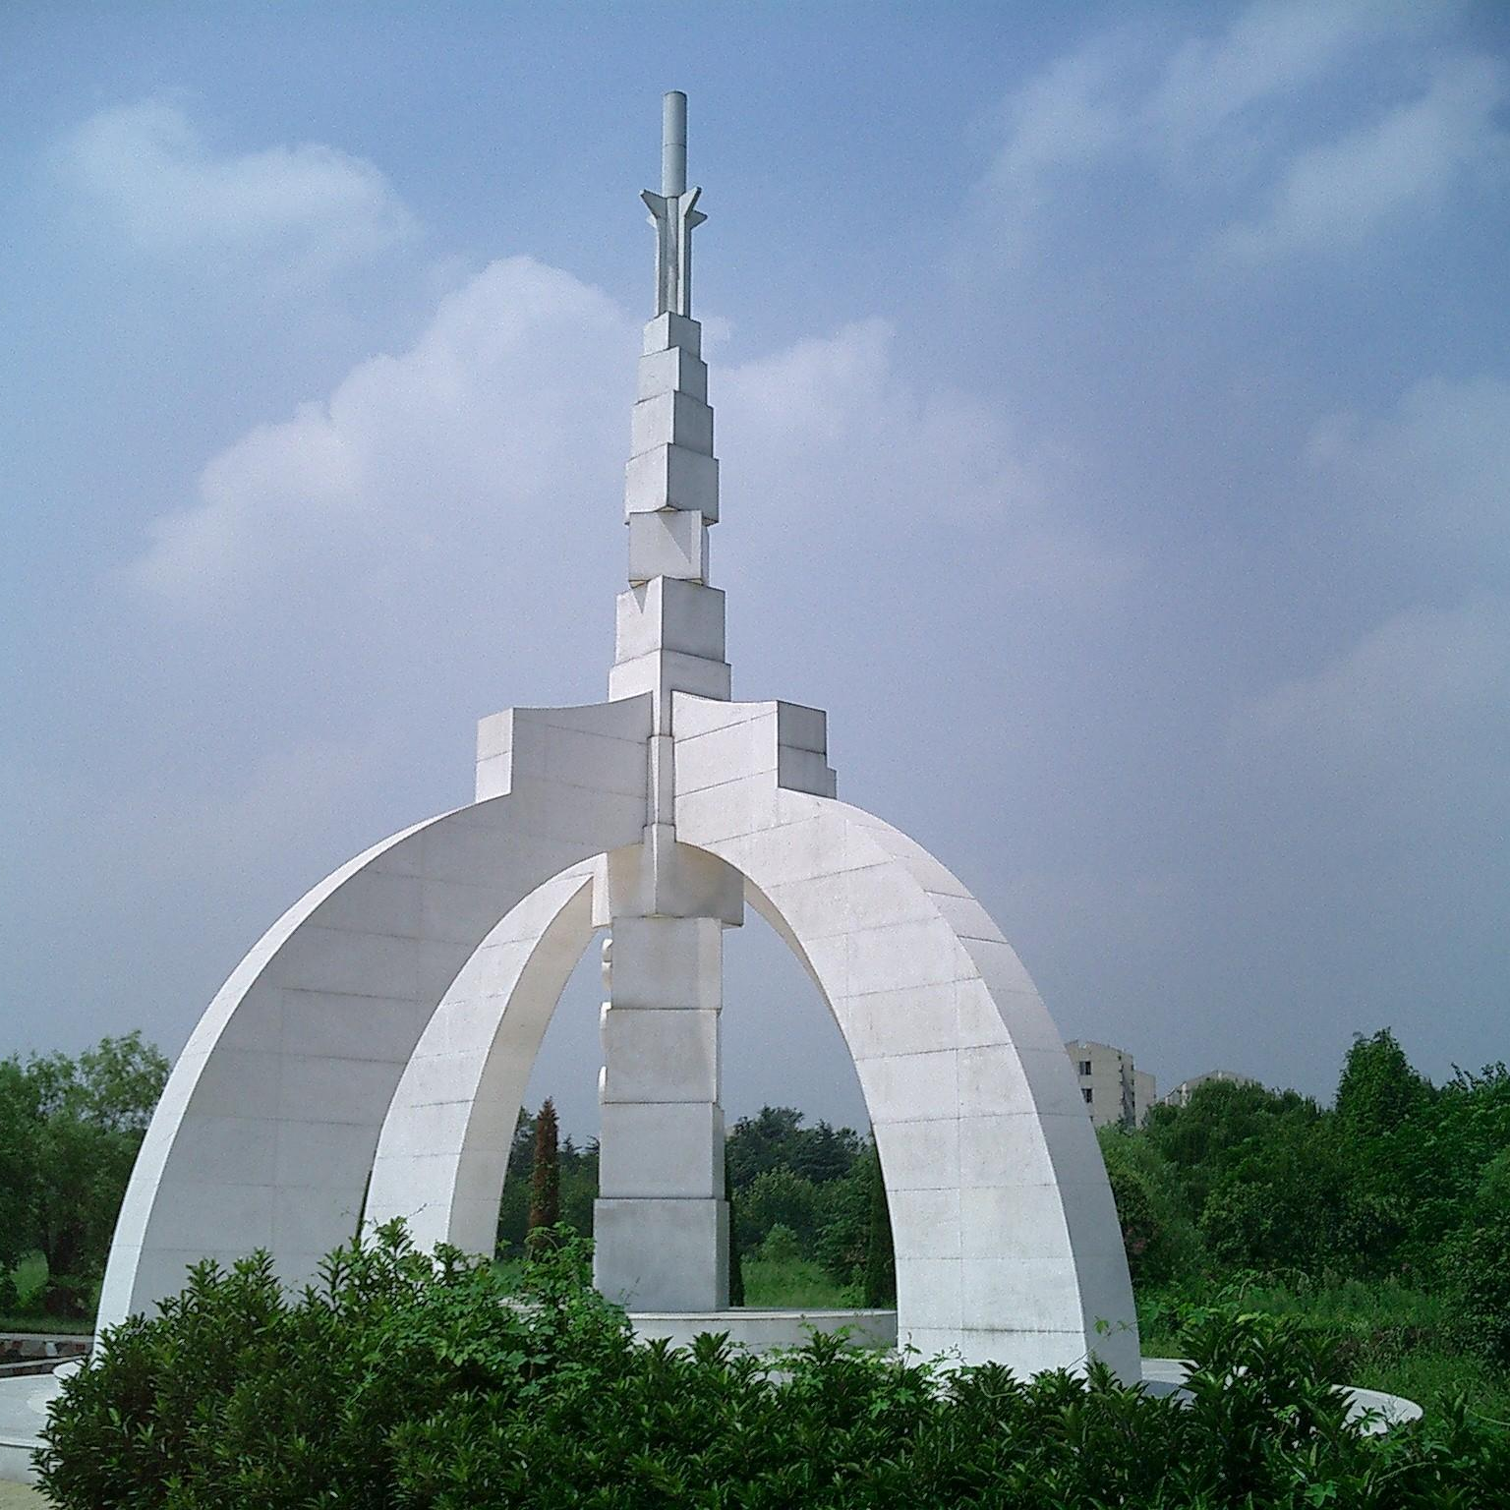

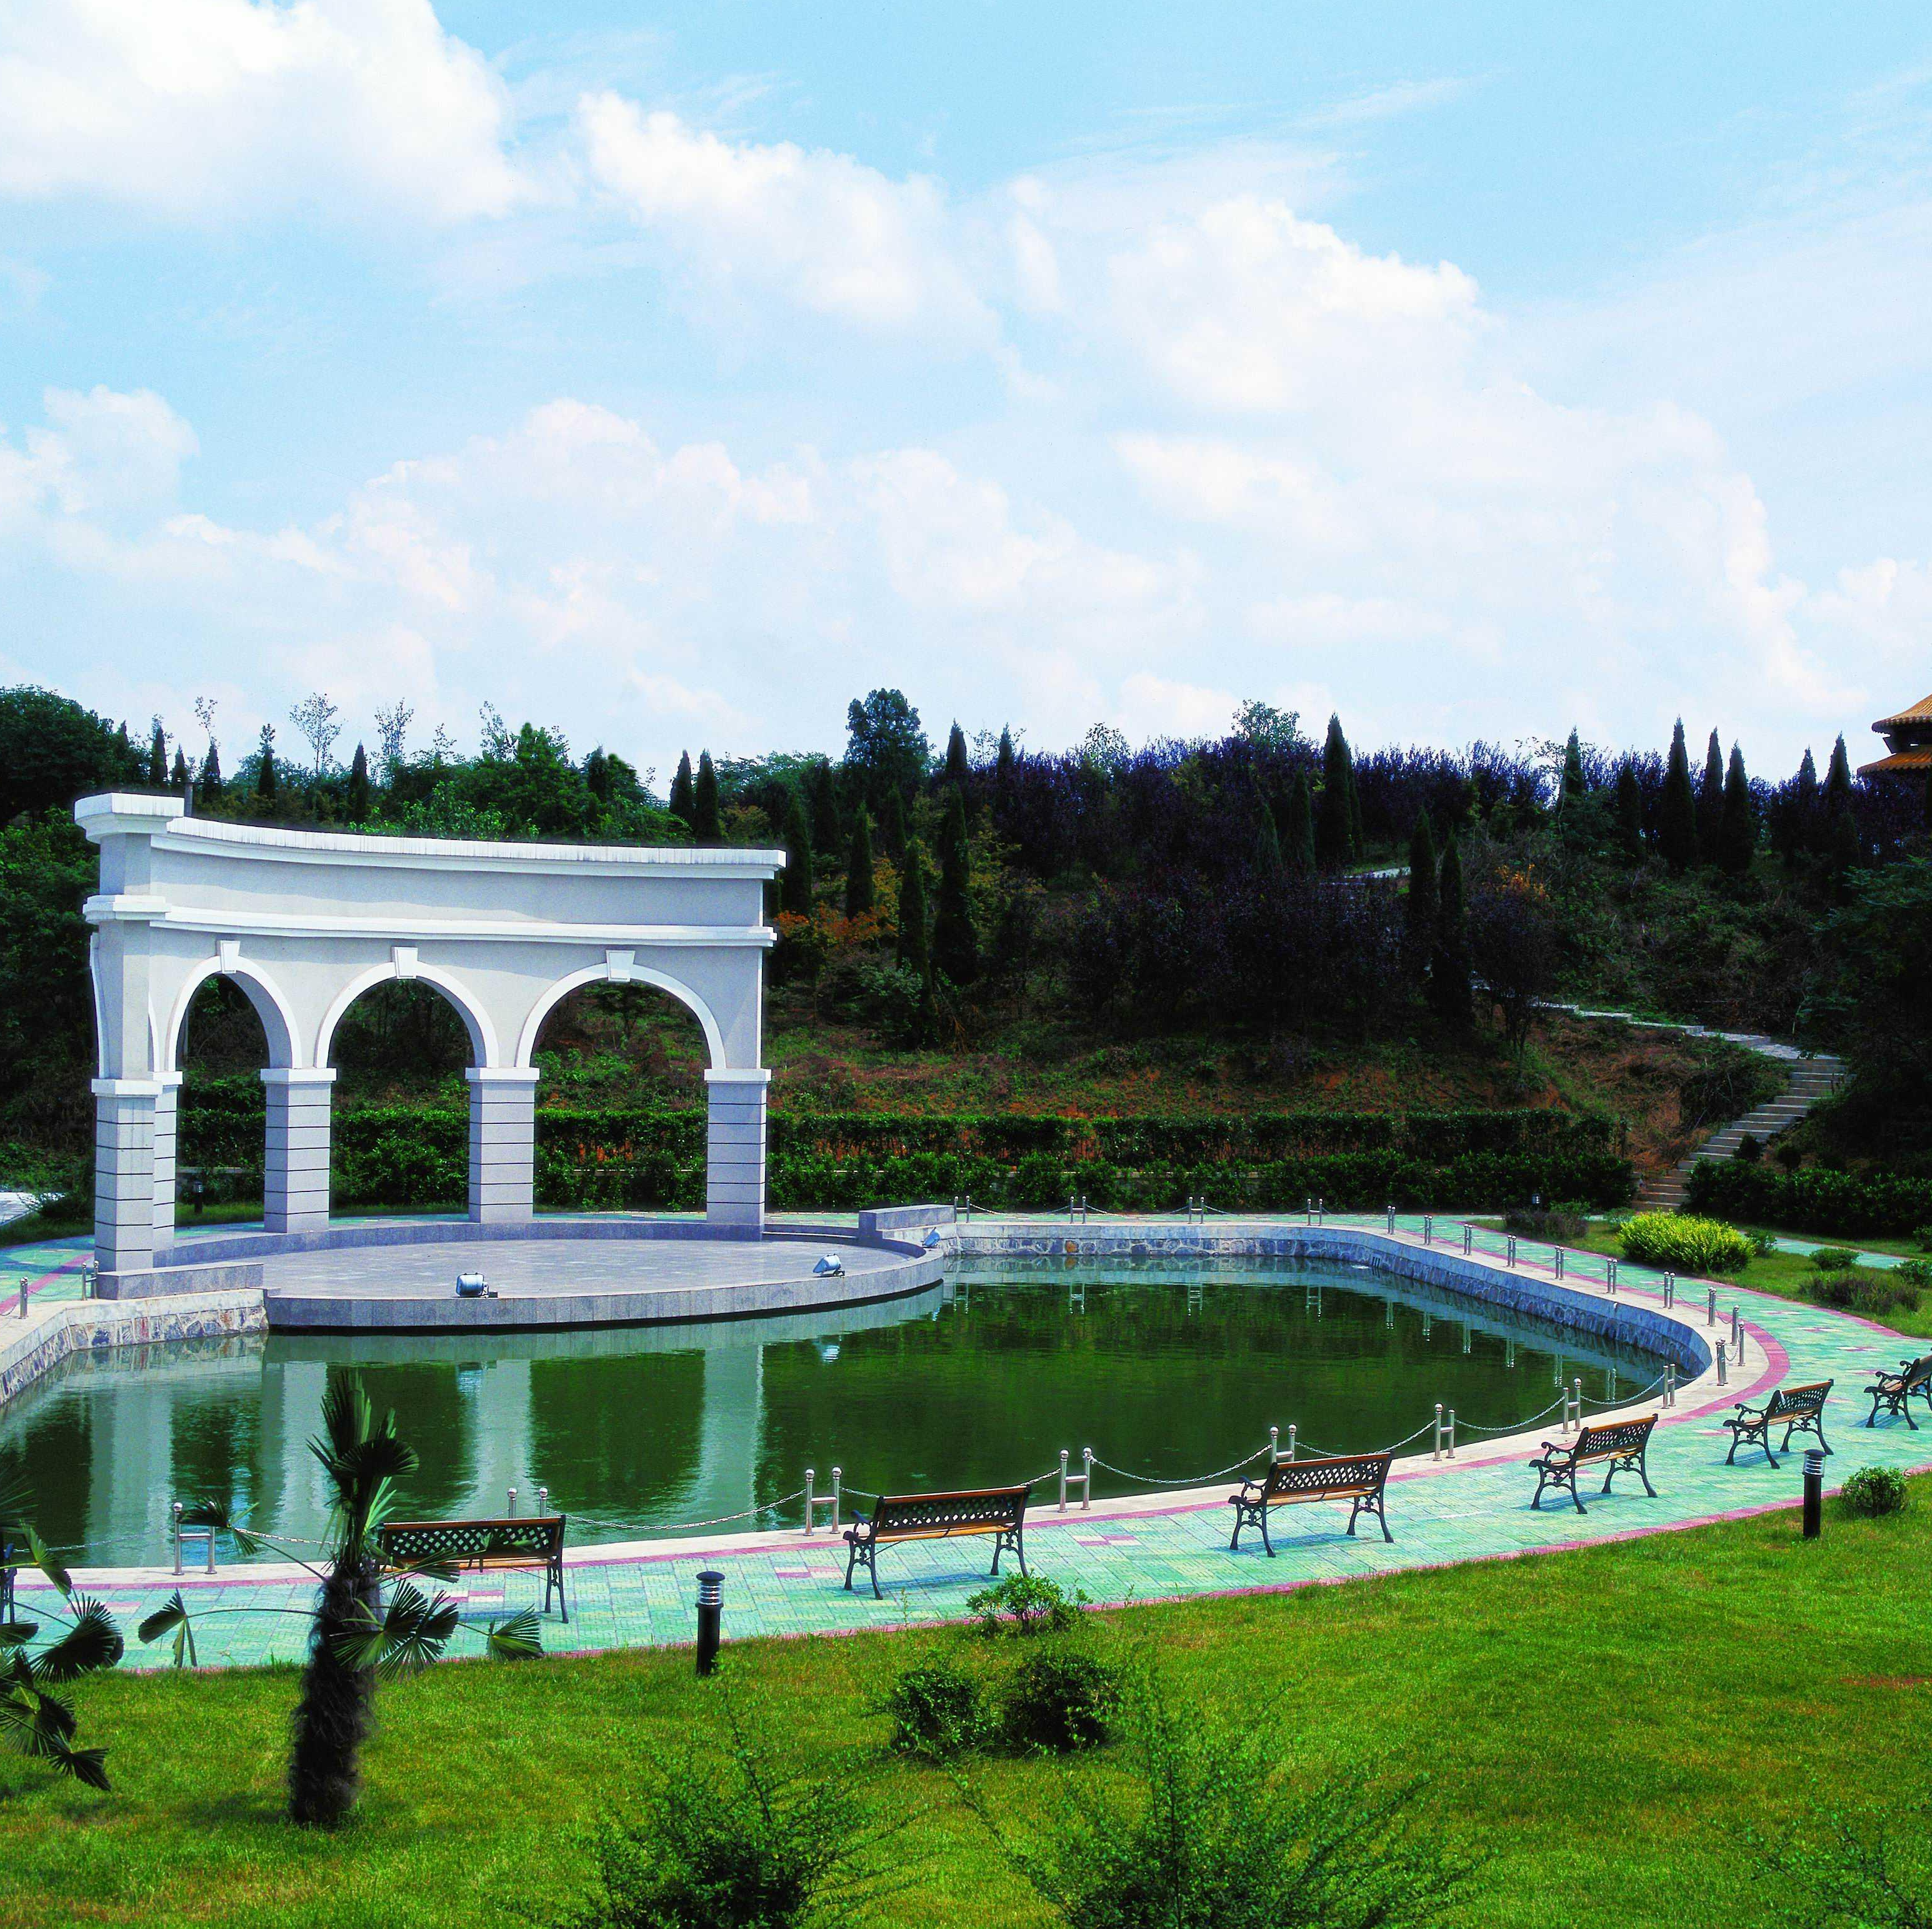
03
输入标题
添加小标题
单击此处输入你的正文，文字是您思想的提炼，为了最终演示发布的良好效果，请尽量言简意赅的阐述观点；根据需要可酌情增减文字以便观
添加小标题
添加小标题
单击此处输入你的正文，文字是您思想的提炼，为了最终演示发布的良好效果，请尽量言简意赅的阐述观点；根据需要可酌情增减文字以便观
单击此处输入你的正文，文字是您思想的提炼，为了最终演示发布的良好效果，请尽量言简意赅的阐述观点；根据需要可酌情增减文字以便观

Slide 24
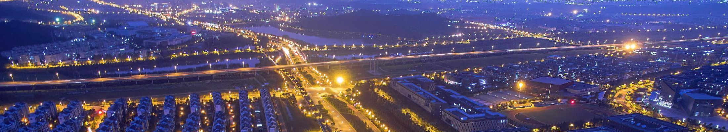
04
输入标题
添加小标题
添加小标题
单击此处输入正文，为了最终演示发布的良好效果，请尽量言简意赅的阐述观点
单击此处输入正文，为了最终演示发布的良好效果，请尽量言简意赅的阐述观点

Slide 25


04
输入标题
添加项标题
添加项标题
您的内容请在这里输入，或者复制您的文本后，在此处选择黏贴，并选择只保留文字
您的内容请在这里输入，或者复制您的文本后，在此处选择黏贴，并选择只保留文字
添加项标题
添加标题
添加项标题
您的内容请在这里输入，或者复制您的文本后，在此处选择黏贴，并选择只保留文字
您的内容请在这里输入，或者复制您的文本后，在此处选择黏贴，并选择只保留文字

Slide 26

04
输入标题
单击添加小标题
您的内容请在这里输入，或者复制您的文本后，在此处选择黏贴，并选择只保留文字

Slide 27
谢谢观看！
日期：

Slide 28
致 谢
本次南京大学PPT模板的制作工作得到了相关部处院系、广大师生校友的鼎力支持，谨向提供页面创意和素材的老师、同学表示衷心感谢！

